Slide 1

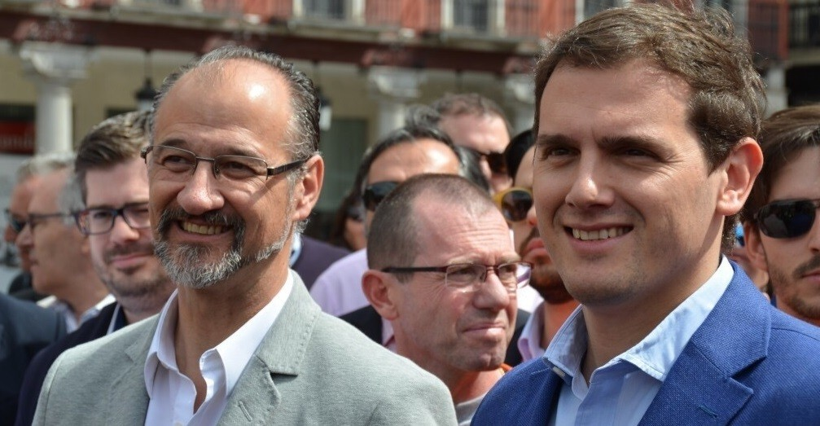
MARCO SIMPLIFICADO POLITICAS COHESION TERRITORIAL Y REVITALIZACION RURAL
MEDIO RURAL
BUENOS DIAS
HAY UNA FUERZA MOTRIZ MAYOR QUE EL VAPOR,LA ELECTRICIDAD O LA ENERGIA NUCLEAR: LA VOLUNTAD …..DE CIUDADANOS ( A. Einstein)
CIUDADANOS X UN NUEVO RURAL

Slide 2
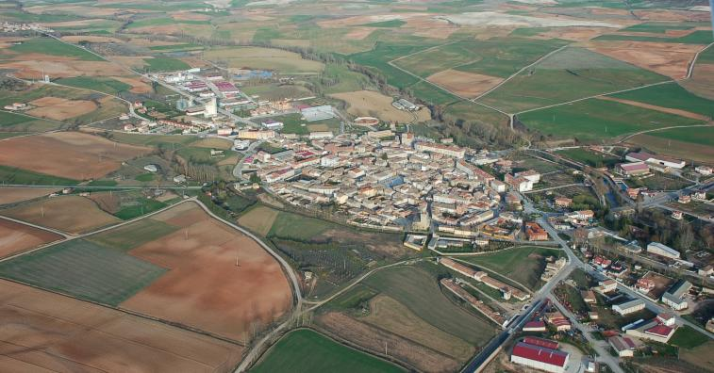
MARCO SIMPLIFICADO POLITICAS COHESION TERRITORIAL Y REVITALIZACION RURAL
MEDIO RURAL
“Contribuye a la reivindicación de la riqueza y diversidad cultural de España, contribuye al mantenimiento y recuperación de oficios y, sobre todo, demuestra el potencial de los municipios españoles”
(Mariano Rajoy)
SALUDOS A VILLADIEGO Y SUS GENTES

Slide 3
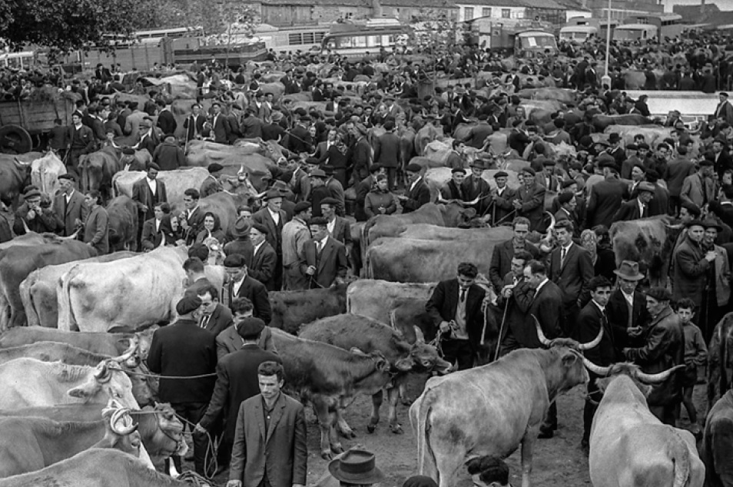
MARCO SIMPLIFICADO POLITICAS COHESION TERRITORIAL Y REVITALIZACION RURAL
MEDIO RURAL
“Contribuye a la reivindicación de la riqueza y diversidad cultural de España, contribuye al mantenimiento y recuperación de oficios y, sobre todo, demuestra el potencial de los municipios españoles”
(Mariano Rajoy)
SALUDOS A VILLADIEGO Y SUS GENTES
FERIA GANADO EN EL RURAL LUCENSE EN LOS AÑOS 50 Y 60

Slide 4

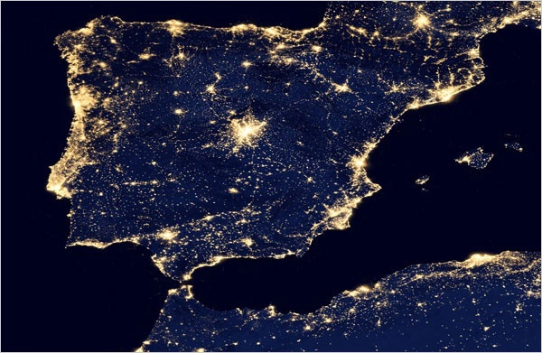
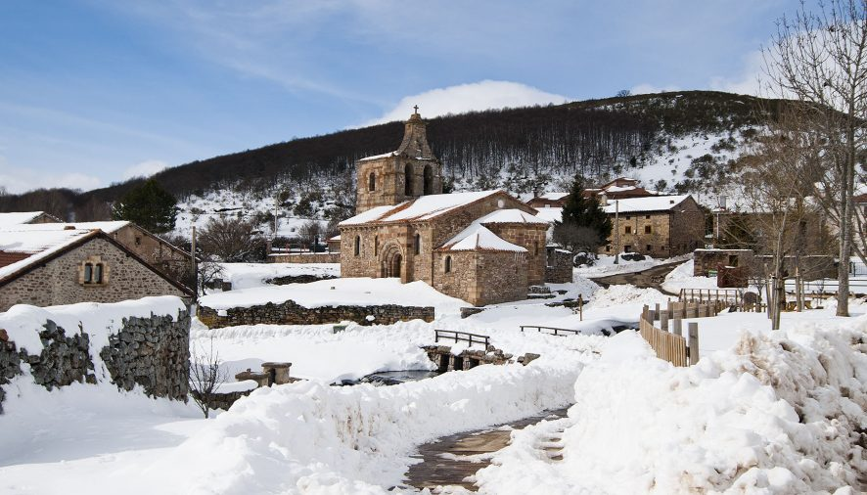
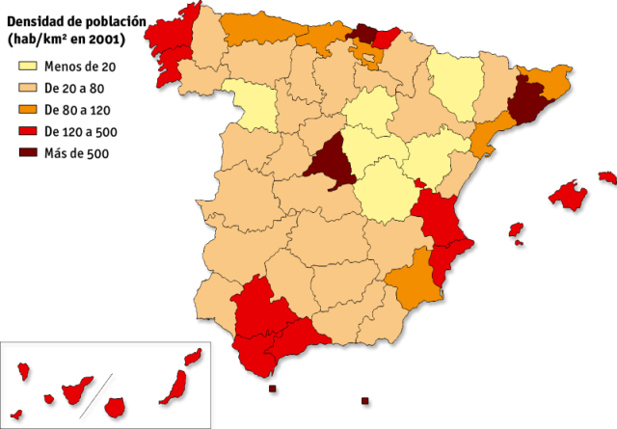
JORNADAS SOBRE DESPOBLACIÓN DEL MEDIO RURAL
Las zonas rurales en España pierden de media, cada año, 45.000 habitantes, 125 al dia y 5 a la hora(INE)
MESA REDONDA POLITICA
CONTEXTO, RETOS Y ESTRATEGIAS POLITICAS PARA COMBATIR LA DESPOBLACION
Villadiego, Burgos 15-16 Junio 2018
Josemaria Rábade/ Coordinador Nacional Desarrollo Medio Rural

Slide 5
MARCO SIMPLIFICADO POLITICAS COHESION TERRITORIAL Y REVITALIZACION RURAL
MEDIO RURAL
“Contribuye a la reivindicación de la riqueza y diversidad cultural de España, contribuye al mantenimiento y recuperación de oficios y, sobre todo, demuestra el potencial de los municipios españoles”
(Mariano Rajoy)

Slide 6
MARCO SIMPLIFICADO POLITICAS COHESION TERRITORIAL Y REVITALIZACION RURAL
MEDIO RURAL
“Contribuye a la reivindicación de la riqueza y diversidad cultural de España, contribuye al mantenimiento y recuperación de oficios y, sobre todo, demuestra el potencial de los municipios españoles”
(Mariano Rajoy)

Slide 7
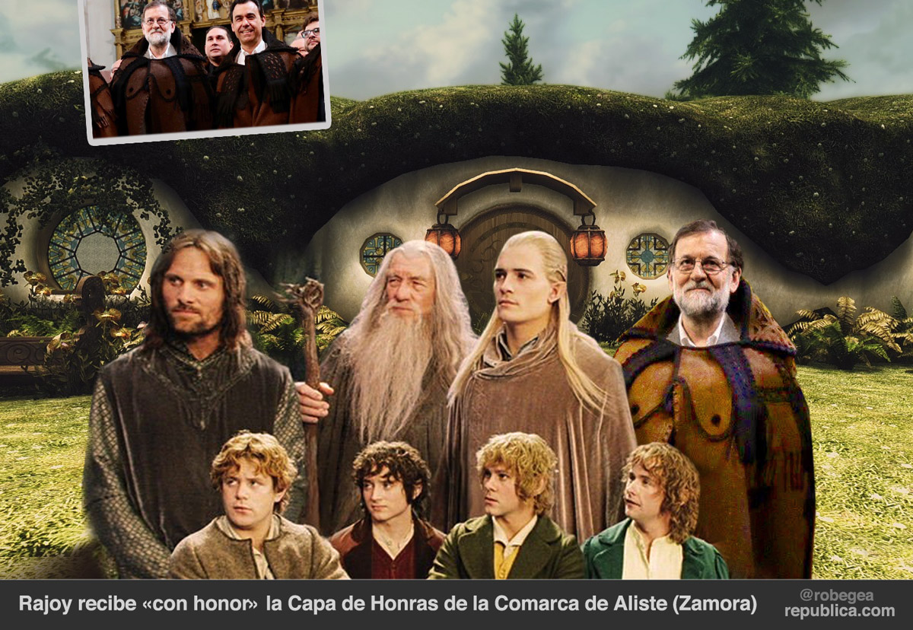
MARCO SIMPLIFICADO POLITICAS COHESION TERRITORIAL Y REVITALIZACION RURAL
MEDIO RURAL
“Contribuye a la reivindicación de la riqueza y diversidad cultural de España, contribuye al mantenimiento y recuperación de oficios y, sobre todo, demuestra el potencial de los municipios españoles”
(Mariano Rajoy)
FRIVOLIDAD

Slide 8
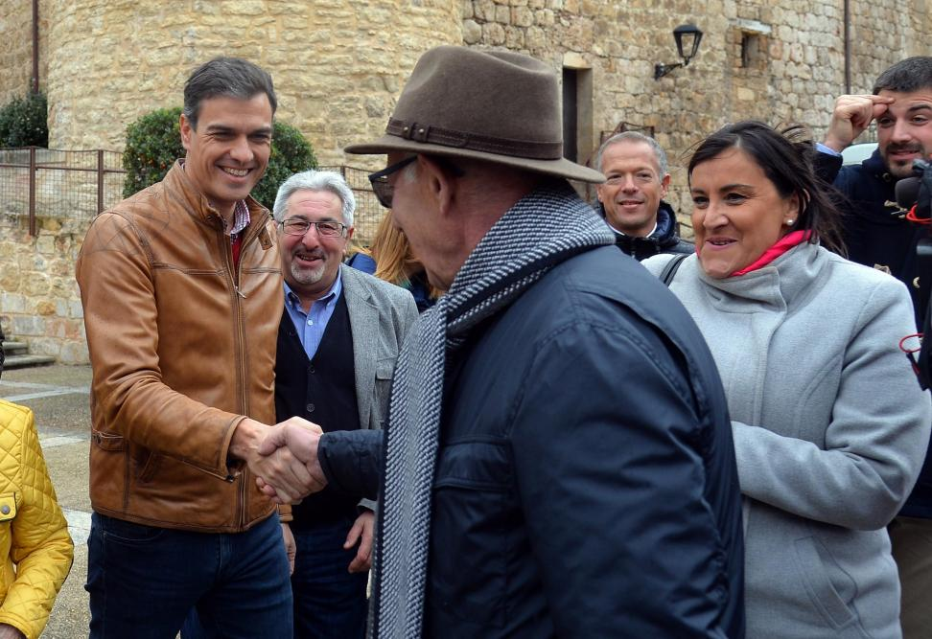
MARCO SIMPLIFICADO POLITICAS COHESION TERRITORIAL Y REVITALIZACION RURAL
MEDIO RURAL
INTELECTUALIDAD BOHEMIA
“España se juega su futuro en los pueblos”
(Pedro Sánchez, entrevista revista Presura)
Foto: DiariodeValladolid

Slide 9

MARCO SIMPLIFICADO POLITICAS COHESION TERRITORIAL Y REVITALIZACION RURAL
MEDIO RURAL
DESVERGÜENZA INFINITA
¡¡ Pero hombre a ti que mas te da !!

Slide 10





PERSONAS FAMILIAS EMPRESAS ECOSISTEMAS
CREAR VALOR
    ASAALI
  AGUA
PROPUESTAS
LIDERAZGO
MODELO
POLITICAS
ALIMENTOS SEGUROS SALUDABLES SOSTENIBLES
CIUDADANOS POR UN NUEVO RURAL
RETENER REDUCIR REUSAR REDISTRIBUIR
ESPAÑA NATURAL
INCIATIVAS
MGR
JMR
FORO
FORO
CxNR
A3S CARPO
A4R NÁYADE
NATURAL
VISION
CREENCIAS

Slide 11
MARCO SIMPLIFICADO POLITICAS COHESION TERRITORIAL Y REVITALIZACION RURAL
MEDIO RURAL
NUESTRA VISIÓN

Slide 12
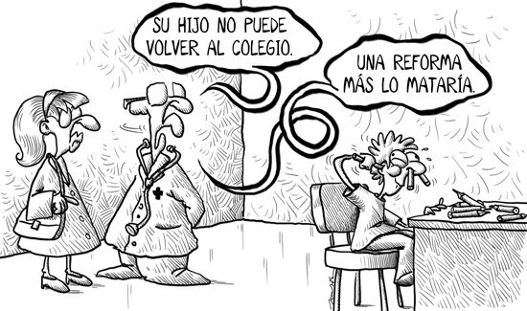

Slide 13
MARCO SIMPLIFICADO POLITICAS COHESION TERRITORIAL Y REVITALIZACION RURAL
MEDIO RURAL
NUESTRA VISIÓN

Slide 14
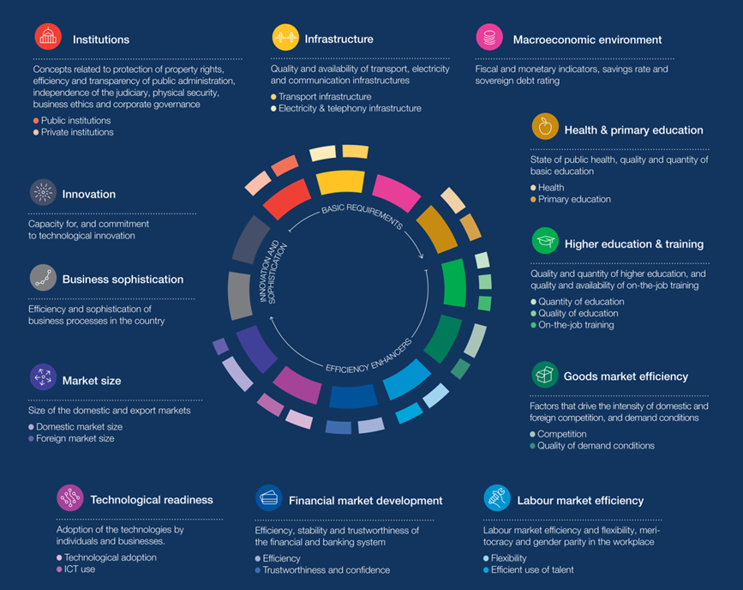
MARCO SIMPLIFICADO POLITICAS COHESION TERRITORIAL Y REVITALIZACION RURAL
MEDIO RURAL
¿QUE QUEREMOS CONSTRUIR?
+ competitividad - desequilibrio en la distribución capitales productivos + cohesión territorial

Slide 15
MARCO SIMPLIFICADO POLITICAS COHESION TERRITORIAL Y REVITALIZACION RURAL
MEDIO RURAL
NUESTRA VISIÓN

Slide 16

MARCO SIMPLIFICADO POLITICAS COHESION TERRITORIAL Y REVITALIZACION RURAL
MEDIO RURAL

Slide 17
MARCO SIMPLIFICADO POLITICAS COHESION TERRITORIAL Y REVITALIZACION RURAL
MEDIO RURAL

Slide 18
MARCO SIMPLIFICADO POLITICAS COHESION TERRITORIAL Y REVITALIZACION RURAL
MEDIO RURAL

Slide 19
MARCO SIMPLIFICADO POLITICAS COHESION TERRITORIAL Y REVITALIZACION RURAL
MEDIO RURAL

Slide 20
MARCO SIMPLIFICADO POLITICAS COHESION TERRITORIAL Y REVITALIZACION RURAL
MEDIO RURAL

Slide 21
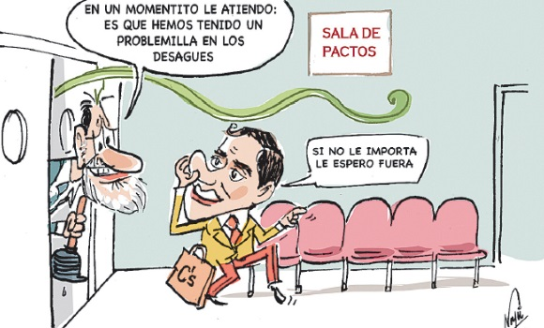


Slide 22
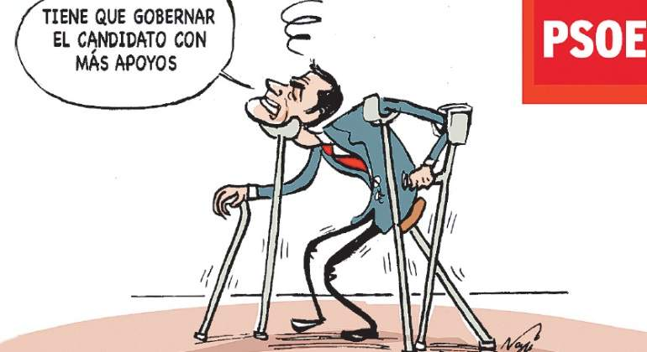

Slide 23

MARCO SIMPLIFICADO POLITICAS COHESION TERRITORIAL Y REVITALIZACION RURAL
MEDIO RURAL
HAY UNA FUERZA MOTRIZ MAYOR QUE EL VAPOR,LA ELECTRICIDAD O LA ENERGIA NUCLEAR: LA VOLUNTAD …..DE CIUDADANOS ( A. Einstein)

